Slide 1
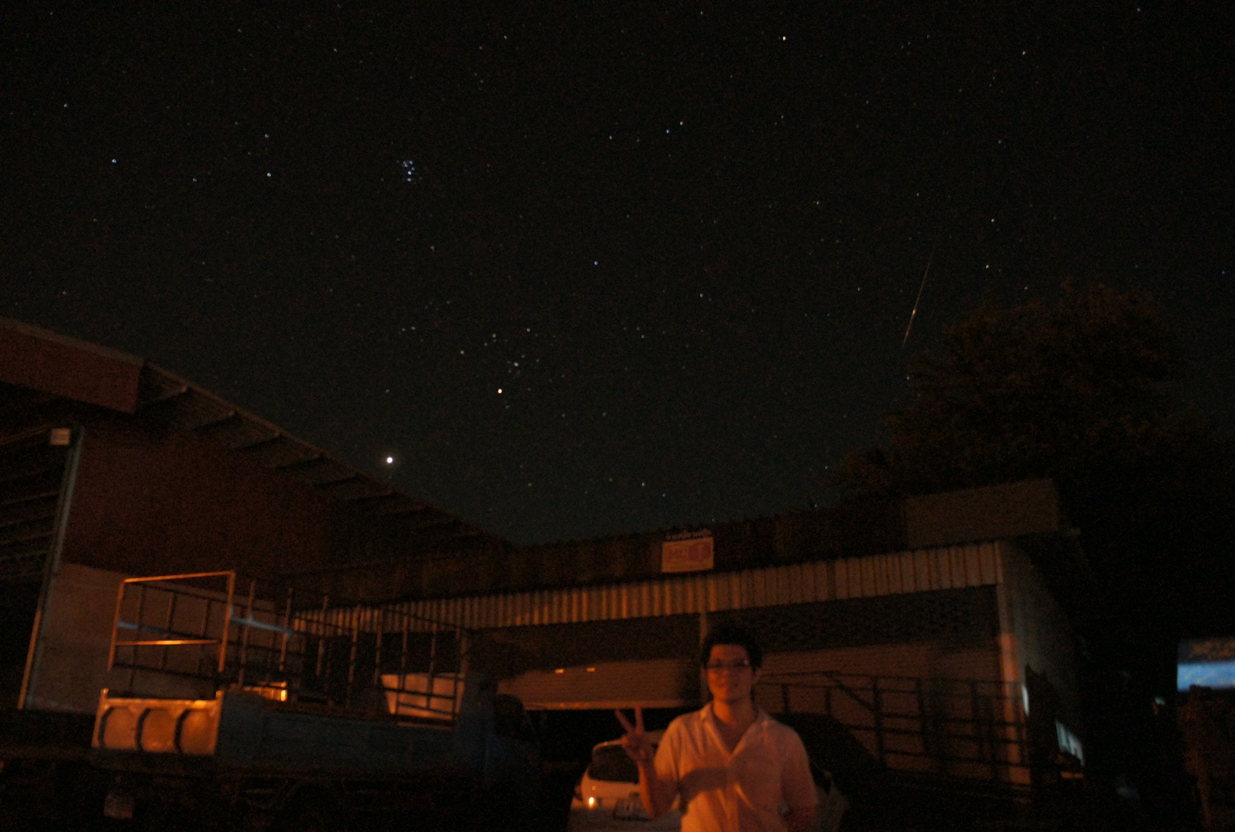
ดาราศาสตร์และอวกาศ
Astronomy & Space
Photo : ORIONIDS
BY Worrawat Promden
Date: 19 Oct 2012
ผศ.ดร. วรวัฒน์ พรหมเด่น
สาขาวิชาวิทยาศาสตร์ทั่วไป
คณะครุศาสสตร์
มหาวิทยาลัยราชภัฏบุรีรัมย์

Slide 2
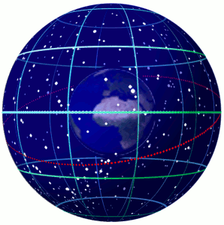
ทรงกลมท้องฟ้า
Celestial Sphere
คาบที่ 2

Slide 3
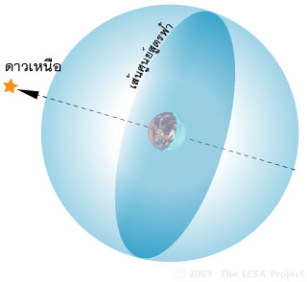
(celestrial equator)
ทรงกลมท้องฟ้าจินตนาการจากอวกาศ

Slide 4
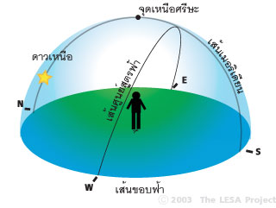
Zenith
Polaris
Meridian
(celestrial equator)
Horizon
ทรงกลมท้องฟ้าจินตนาการจากพื้นโลก
Notes:
Polaris (α UMi, α Ursae Minoris, Alpha Ursae Minoris, commonly North Star, Northern Star or Pole Star)

Slide 5
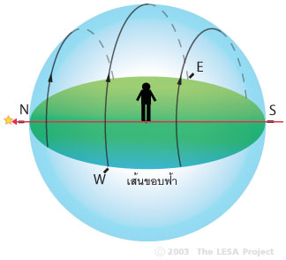
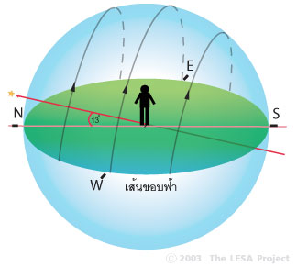
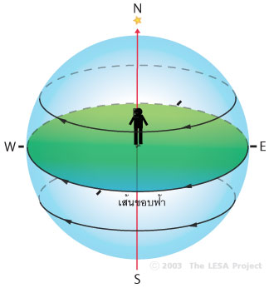
ละติจูด 0^{๐} N
ละติจูด 13^{๐} N
มุมมองของการเคลื่อนที่ของ
ทรงกลมท้องฟ้าขึ้นอยู่กับ
ตำแหน่งละติจูด
ของผู้สังเกตการณ์
ละติจูด 90^{๐} N

Slide 6
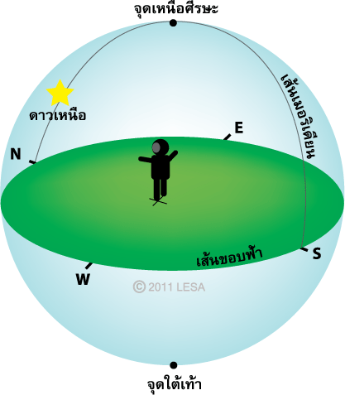
พิกัดขอบฟ้า Horizontal coordinates
■ ทิศเหนือ (North)
■ ทิศตะวันออก (Earth)
■ ทิศใต้ (South)
■ ทิศตะวันตก (West)
■ จุดเหนือศีรษะ (Zenith)
■ จุดใต้เท้า (Nadir)
■ เส้นขอบฟ้า (Horizon)
■ เส้นเมอริเดียน (Meridian)

Slide 7
พิกัดขอบฟ้า (Horizontal coordinates)
เป็นระบบพิกัดซึ่งใช้ในการวัดตำแหน่งของวัตถุท้องฟ้า โดยถือเอาตัวของผู้สังเกตเป็นศูนย์กลางของทรงกลมฟ้า โดยมีจุดและเส้นสมมติบนทรงกกลมฟ้า
■ ทิศทั้งสี่ ประกอบด้วย ทิศเหนือ (North) ทิศตะวันออก (Earth) ทิศใต้ (South) ทิศตะวันตก (West) เมื่อหันหน้าเข้าหาทิศเหนือ ด้านหลังเป็นทิศใต้ ซ้ายมือเป็นทิศตะวันตก ขวามือเป็นทิศตะวันออก
■ จุดเหนือศีรษะ (Zenith) เป็นตำแหน่งสูงสุดของทรงกลมฟ้า ซึ่งอยู่เหนือผู้สังเกต
■ จุดใต้เท้า (Nadir) เป็นตำแหน่งต่ำสุดของทรงกลมฟ้า ซึ่งอยู่ใต้เท้าของผู้สังเกต
■ เส้นขอบฟ้า (Horizon) หมายถึง แนวเส้นขอบท้องฟ้าซึ่งมองเห็นจรดพื้นราบ หรืออีกนัยหนึ่งคือ เส้นวงกลมใหญ่บนทรงกลมฟ้าที่อยู่ห่างจากจุดเหนือศีรษะ ทำมุม 90° กับแกนหลักของระบบขอบฟ้า
■ เส้นเมอริเดียน (Meridian) เป็นเส้นสมมติบนทรงกลมฟ้าในแนวเหนือ-ใต้ ซึ่งลากผ่านจุดเหนือศีรษะ

Slide 8
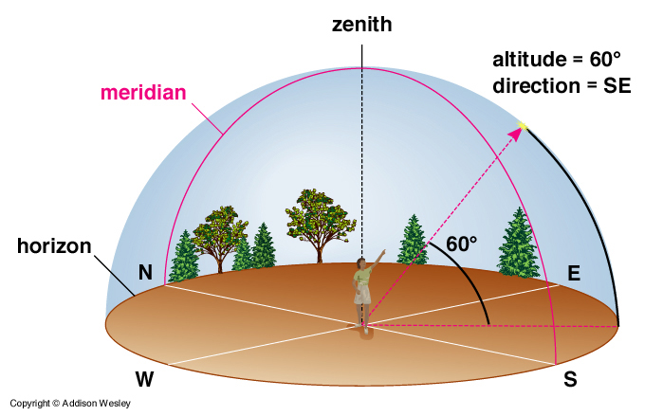
จุดจอมฟ้า (zenith) คือจุดสูงสุดของท้องฟ้าที่อยู่ในแนวตั้งฉากกับพื้นโลก ซึ่งอยู่ตรงข้ามกับจุดจอมดิน (Nadir) เฉพาะในเขตร้อนเท่านั้น ที่จะมีช่วงเวลาที่ดวงอาทิตย์อยู่ที่จุดจอมฟ้า

Slide 9
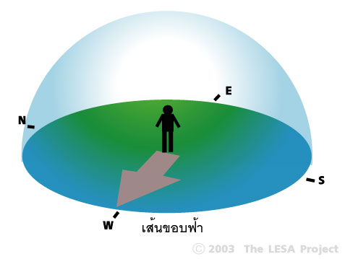
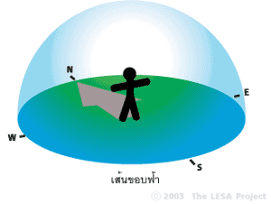
เมื่อหันหน้าไปทางทิศเหนือ
• ด้านหลัง เป็นทิศใต้
• แขนซ้าย ชี้ไปทางทิศตะวันตก
• แขนขวา ชี้ไปทางทิศตะวันออก
เมื่อหันหน้าไปทางทิศตะวันตก
ด้านหลัง เป็นทิศตะวันออก
แขนซ้าย ชี้ไปทางทิศใต้
แขนขวา ชี้ไปทางทิศเหนือ

Slide 10
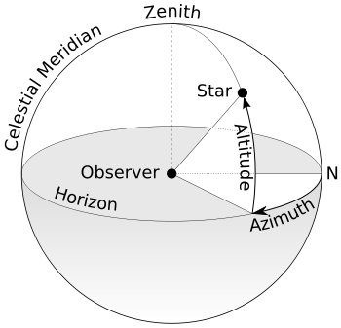
1. ระบบพิกัดอัลตาซิมุธ (Altazimuth Coordinate)
มุมทิศ (Azimuth)​ เป็นมุมในแนวราบ ซึ่งวัดจากทิศเหนือ (0° ไปตาม
เส้นขอบฟ้าในทิศตามเข็มนาฬิกา ไปยังทิศตะวันออก (90°) ทิศใต้ (180°) ทิศตะวันตก (270°) และกลับมาที่ทิศเหนือ (360°) อีกครั้งหนึ่ง ดังนั้นมุมทิศจึงมีค่าระหว่าง 0° - 360°
มุมเงย (Altitude) เป็นมุมในแนวดิ่ง ซึ่งนับจากเส้นขอบฟ้า (0°) สูงขึ้นไป
จนถึงจุดเหนือศีรษะ (90°) ดังนั้นมุมเงยจึงมีค่าระหว่าง (0° - 90°)
The azimuth is the angle formed between a reference direction (North) and a line from the observer to a point of interest projected on the same plane as the reference direction.

Slide 11
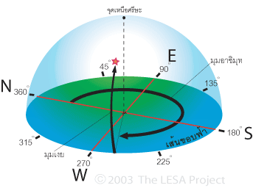
Zenith
Azimuth
Horizon
Altitude
เมื่อมองดูตำแหน่งดาวในภาพจะเห็นว่า ดาวมีพิกัดขอบฟ้า มุมทิศ 250° มุมเงย 45°

Slide 12
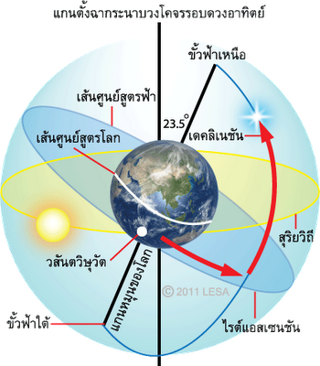
2. ระบบพิกัดศูนย์สูตร (Equatorial coordinates)
■ จุดขั้วฟ้าเหนือ (North Celestial Pole)
■ จุดขั้วฟ้าใต้ (South Celestial Pole)
■ เส้นศูนย์สูตรฟ้า (Celestial Equatorial)
■ เส้นสุริยวิถี (Ecliptic)
■ วสันตวิษุวัต (Vernal equinox)
■ ศารทวิษุวัต (Autumnal equinox)
■ แกนหมุนของงโลก (Earth's rotation axis)
■ แกนตั้งฉากระนาบวงโครจรรอบดวงอาทิตย์ (Perpendicular to the ecliptic)

Slide 13
พิกัดศูนย์สูตร (Equatorial coordinates)
ไรต์แอสเซนชัน (Right Ascension หรือ RA)
เป็นเส้นสมมติตามแนวเหนือ-ใต้ บนทรงกลมฟ้า เปรียบเทียบคล้ายกับ เส้นแวง (Longitude)
บนทรงกลมโลก เส้นไรต์แอสเซนชัน แบ่งโดยใช้อัตราการหมุนรอบตัวเองของโลก 1 รอบ
จึงมีหน่วยเป็นชั่วโมง โดยมีเส้นชั่วโมง 24 เส้น แต่ละเส้นห่างกันเป็นมุม 15° (24 x 15° = 360°)
โดยเส้นแรกเริ่มต้นที่จุดวสันตวิษุวัติในกลุ่มดาวปลา เส้นชั่วโมงถัดไปอยู่ห่างไปทางทิศตะวันออก
15° ไรต์แอสเซนชันมีค่าระหว่าง 0 - 24 ชั่วโมง แต่ละชั่วโมง (Hour) มี 60 นาที (Minute)
แต่ละนาทีมี 60 วินาที (Second)
เดคคลิเนชัน (Declination หรือ Dec)
เป็นเส้นสมมติตามแนวขนานกับเส้นศูนย์สูตรฟ้า คล้ายกับเส้นรุ้ง (Latitude) บนทรงกลมโลก
เดคลิเนชันเป็นการวัดระยะห่างเชิงมุมจากเส้นศูนย์สูตรฟ้าไปยังจุดขั้วฟ้าเหนือมีค่า 0°
จนถึง +90° ส่วนเดคลิเนชันในการวัดระยะห่างเชิงมุมจากเส้นศูนย์สูตรฟ้าไปยังจุดขั้วฟ้าใต้มีค่า
0° จนถึง -90° แต่ละองศา (Degree) มี 60 อาร์คนาที (Arcminute)
แต่ละอารค์นาทีมี 60 อาร์ควินาที (Arcsecond)

Slide 14
■ จุดขั้วฟ้าเหนือ (North Celestial Pole) เป็นจุดศูนย์กลางการหมุนของทรงกลมฟ้าทางด้านทิศเหนือ (เกิดจากการต่อแกนหมุนของโลกขึ้นไปบนท้องฟ้า)
■ จุดขั้วฟ้าใต้ (South Celestial Pole) เป็นจุดศูนย์กลางการหมุนของทรงกลมฟ้าทางด้านทิศเหนือ (เกิดจากการต่อแกนหมุนของโลกขึ้นไปบนท้องฟ้า)
■ เส้นศูนย์สูตรฟ้า (Celestial Equatorial) หมายถึงเส้นวงกลมใหญ่บนทรงกลมฟ้า ซึ่งเกิดจากการต่อขยายเส้นศูนย์สูตรโลกขึ้นไปบนฟ้า ดังนั้นระนาบศูนย์สูตรฟ้าจึงตั้งฉากกับแกนหมุนของโลก
■ เส้นสุริยวิถี (Ecliptic) เป็นเส้นวงกลมใหญ่บนทรงกลมฟ้า ซึ่งเป็นระนาบวงโคจรของโลกรอบดวงอาทิตย์ ทั้งนี้ระนาบสุริยวิถีจะเอียงทำมุม 23.5° กับระนาบศูนย์สูตร เนื่องจากแกนหมุนของโลกเอียง 23.5° ขณะที่โคจรรอบดวงอาทิตย์
■วสันตวิษุวัต (Vernal equinox) เป็นจุดตัดที่ 1 ของเส้นศูนย์สูตรฟ้ากับเส้นสุริยวิถี
■ศารทวิษุวัต (Autumnal equinox) เป็นจุดตัดที่ 2 ของเส้นศูนย์สูตรฟ้ากับเส้นสุริยวิถี

Slide 15
วิษุวัต (equinox) หมายถึงช่วงในขณะที่ดวงอาทิตย์อยู่ในตำแหน่งตรงได้ฉากกับเส้นศูนย์สูตรของโลกพอดี ซึ่งจะเกิดขึ้นปีละ 2 ครั้ง หรือในหนึ่งรอบที่โลกโคจรรอบดวงอาทิตย์ แกนหมุนของโลกที่เอียง (Earth's axial tilt) จะเลื่อนมาอยู่ในระนาบที่ได้ฉากกับตำแหน่งดวงอาทิตย์ เหตุการณ์นี้เรียกอีกอย่างว่า "วันราตรีเสมอภาค" หมายถึงเวลาตอนกลางคืนเท่ากับเวลากลางวันพอดี
ศารทวิษุวัต (Autumnal equinox) เกิดในวันที่ 22 หรือ 23 กันยายนของทุกปี ซึ่งตรงกับฤดูใบไม้ร่วงในเขตซีกโลกเหนือ ในปี พ.ศ. 2549 ศารทวิษุวัตเกิดตรงกับ วันที่ 23 กันยายน เวลา 4:03 น. ตามเวลากรีนิช หรือเท่ากับ 11:03 น. ตามเวลาประเทศไทย
วสันตวิษุวัต (:Vernal equinox) เกิดในวันที่ 20 หรือ 21 มีนาคมซึ่งตรงกับฤดูใบไม้ผลิของซีกโลกเหนือ ในปี พ.ศ. 2549 วสันตวิษุวัตเกิดขึ้นในวันที่ 20 เดือนมีนาคม เวลา 18:26 น เวลากรีนิช ซึ่งตรงกับเวลา 01:26 น. ของวันที่ 21 ในประเทศไทย

Slide 16
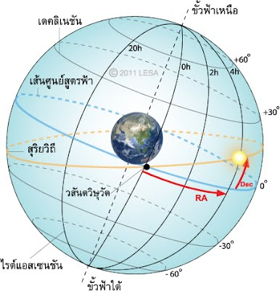
ตัวอย่าง
วสันตวิษุวัต (Vernal Equinox)
อยู่ที่พิกัด RA 0 ชั่วโมง, Dec 0°
ดวงอาทิตย์อยู่ที่พิกัด RA 2 ชั่วโมง ,
Dec +10

Slide 17
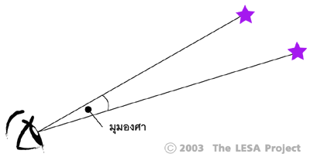
ระยะเชิงมุม (Angular distance)
ขนาดของมุมระหว่างทิศทาง 2 ทิศทางซึ่งเกิดจากผู้สังเกตมุ่งไปยังวัตถุทั้งสองนั้น คำว่า ระยะเชิงมุม จึงมีความหมายจริงในลักษณะของ "มุม" แต่ใช้ในการอธิบายความหมายถึง "ระยะทาง" เชิงเส้นระหว่างวัตถุ (ตัวอย่างเช่น การพิจารณาระยะห่างของดาวฤกษ์ เมื่อสังเกตจากบนโลก)

Slide 18
ขนาดเชิงมุม (Angular size) หรือ เส้นผ่านศูนย์กลางเชิงมุม (Angular diameter)
หรือ ขนาดปรากฏ ของวัตถุที่เห็นจากตำแหน่งที่ให้มาเป็น "เส้นผ่านศูนย์กลางที่มองเห็นได้" ของวัตถุที่วัดเป็นมุม

Slide 19
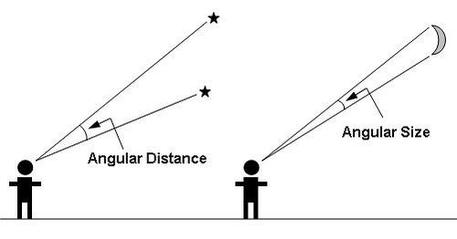

Slide 20
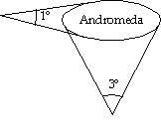
The Moon has an angular diameter of 0.518°.
We say that the Moon subtends 0.5°.
The Andromeda Galaxy is even larger than the Moon; it subtends angles of 1° by 3°:
Andromeda Galaxy = (Messier 31 , M31)

Slide 21
วัตถุท้องฟ้าของเมซีเย (Messier object)
เป็นกลุ่มของวัตถุทางดาราศาสตร์ที่มีการจัดหมวดหมู่ขึ้นเป็นครั้งแรก โดยนักดาราศาสตร์ชาวฝรั่งเศส ชื่อ ชาร์ล เมซีเย ในผลงานชุด "Catalogue des Nébuleuses et des Amas d'Étoiles" (รายการเนบิวลาและกระจุกดาว) ซึ่งเผยแพร่ในปี ค.ศ. 1771
รายการวัตถุท้องฟ้าของเมซีเยมีแต่เฉพาะสิ่งที่ปรากฏอยู่บนท้องฟ้าซีกเหนือ เนื่องจากเขาเติบโตและทำงานอยู่แต่เฉพาะในประเทศฝรั่งเศส นอกจากนี้ วัตถุท้องฟ้าของเมซีเยได้มาจากการสังเกตการณ์ผ่านกล้องสองตาหรือกล้องโทรทรรศน์ขนาดเล็ก
รายการวัตถุชุดแรกมี 45 รายการ ตั้งแต่หมายเลข M1 ถึง M45 ส่วนชุดสุดท้ายที่พิมพ์เผยแพร่โดยเมซีเย มี 103 รายการ

Slide 22
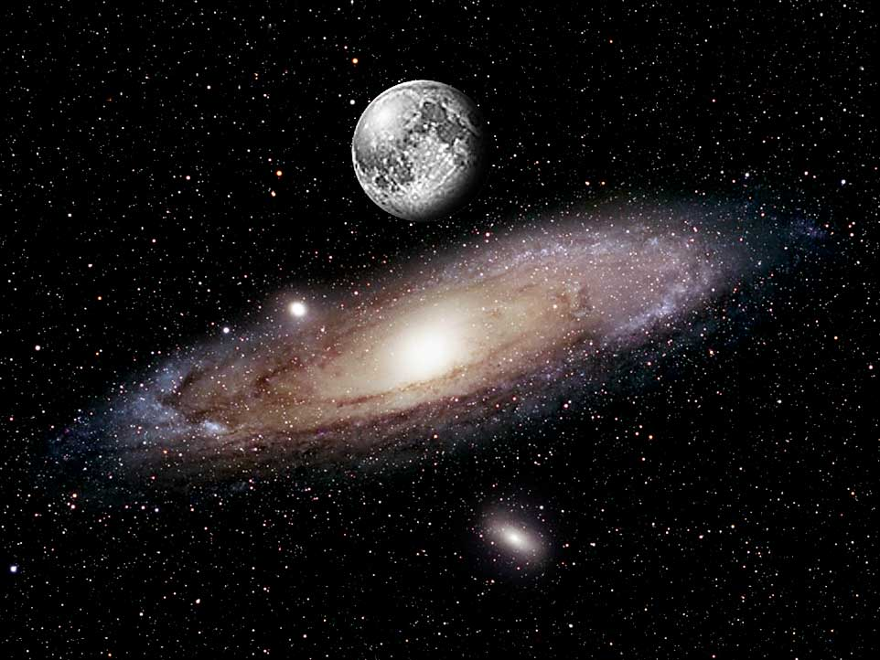
The Andromeda galaxy is actually six times larger in the sky than the full moon!
Since Andromeda is about 2.9 million light years away, and it's about 150,000 light years across.

Slide 23
When objects are magnified in a telescope, the field of view (the portion of the sky we can see) gets smaller and smaller. Therefore, small angular sizes are very common. To talk about fractions of a degree, astronomers use the minute of arc and the second of arc: 1° = 60 arc min = 60' 1' = 60 arc sec = 60" Note that this is the same relation to the degree that minutes and seconds have to the hour.
Notes:
So, the Moon subtends 30'.
M31 = 178 x 63 arc-minutes.

Slide 24
Note that angular measurement depends on how far away something is! So, Venus will have a wide range of angular diameters because its distance from the Earth is constantly varying: Venus closest: 1.0' = 60" Venus farthest: 0.16' = 9.7" Similarly, the Moon's distance changes, so it has an angular diameter between 32.7' (closest) and 29.6' (farthest), and the Sun varies between 32.5' (closest) and 31.5' (farthest).

Slide 25
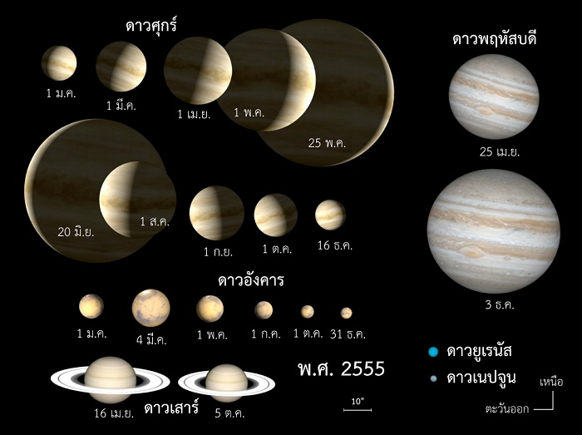

Slide 26
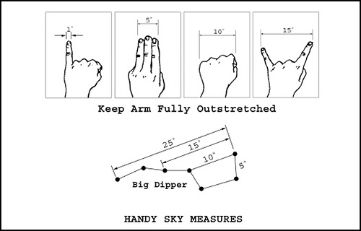

Slide 27
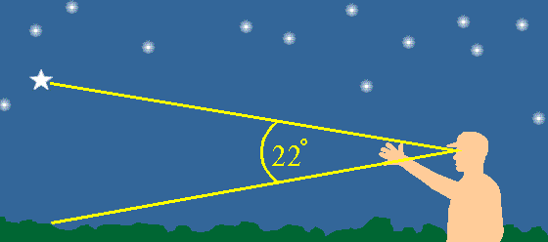
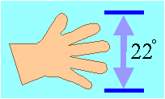

Slide 28
การเปลี่ยนแปลงตำแหน่งเนื่องจากโลกหมุนรอบตัวเอง (Diurnal motion)
โลกหมุนรอบตัวเอง 1 รอบ ใช้เวลา 24 ชั่วโมง
24 ชั่วโมง ตำแหน่งของดาว (มุมที่ทำกับขั้วฟ้า) เปลี่ยนแปลง 360 องศา
1 ชั่วโมง ตำแหน่งของดาวเปลี่ยนแปลง = 360 / 24 = 15 องศา
1 นาที ตำแหน่งของดาวเปลี่ยนแปลง = 15 / 60 = 0.25 องศา

Slide 29
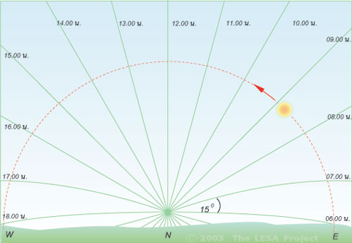
การเปลี่ยนแปลงตำแหน่งของดวงดาว เนื่องจากโลกหมุนรอบตัวเอง (Diurnal motion)
Notes:
ดวงอาทิตย์ขึ้นทางทิศตะวันออก เวลา 06.00 น. ไปตกยังทิศตะวันตก เวลา 18.00 น. ใช้เวลา 12 ชั่วโมง คิดเป็นมุมได้ 180 องศา
ดังนั้น 1 ชั่วโมง ดวงอาทิตย์เคลื่อนที่ = 180 / 12 = 15 องศา
เพราะฉะนั้นในเวลา 09.00 น. ดวงอาทิตย์จะอยู่สูงจากขอบฟ้าด้านทิศตะวันออก = (9 – 6) x 15 = 45 องศา

Slide 30
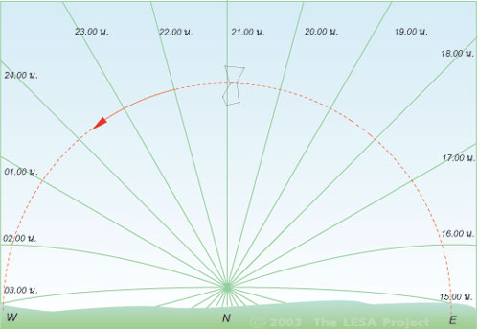
จากภาพ กลุ่มดาวนายพรานจะตกเวลาใด ?
Notes:
เรามองเห็นกลุ่มดาวนายพรานอยู่เหนือศรีษะ เวลา 21.00 น. อยากทราบว่ากลุ่มดาวนายพรานจะตกเวลาเท่าไร
ใน 1 ชั่วโมง ดาวบนเส้นศูนย์สูตรฟ้าเคลื่อนที่ไปทางตะวันตก เป็นมุม = 180 / 12 = 15 องศา
จุดเหนือศีรษะ ทำมุมกับ ขอบฟ้าด้านทิศตะวันตก = 90 องศา
ดังนั้นกลุ่มดาวนายพรานจะเคลื่อนไปอยู่ที่ขอบฟ้าด้านทิศตะวันตก ใช้เวลา = 90/15 = 6 ชั่วโมง
เพราะฉะนั้นกลุ่มดาวนายพรานจะตกเวลา = 21.00 + 6.00 (– 24.00) ชั่วโมง = 03.00 นาฬิกา ของวันรุ่งขึ้น

Slide 31
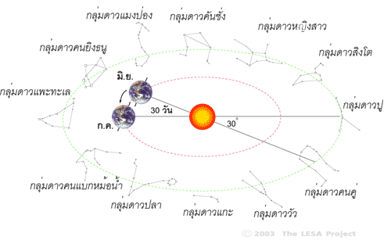
การเปลี่ยนตำแหน่งของดาวเนื่องจากโลกโคจรรอบดวงอาทิตย์

Slide 32
คาถา อาคม
ปท อา คม
บท
Dhampada ธรรมบท
อา คม/ยน
อาคม อายน
ธน + อา คม
ธันวาคม

